Slide 1

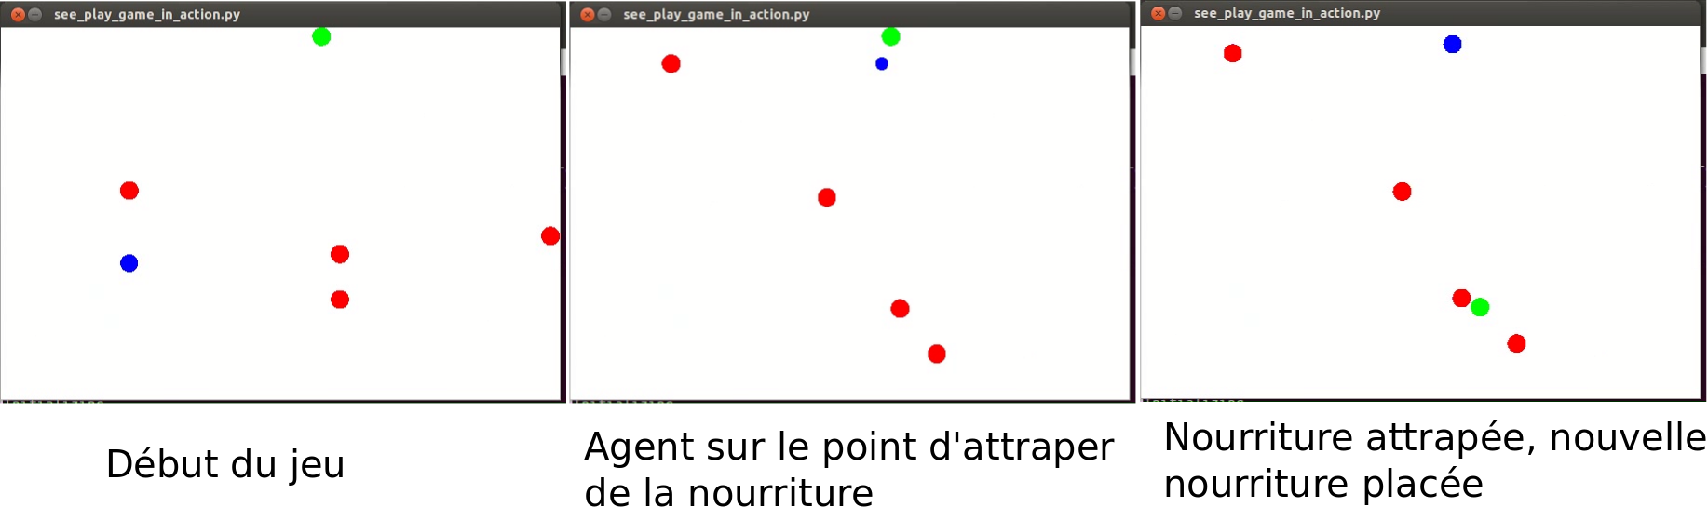
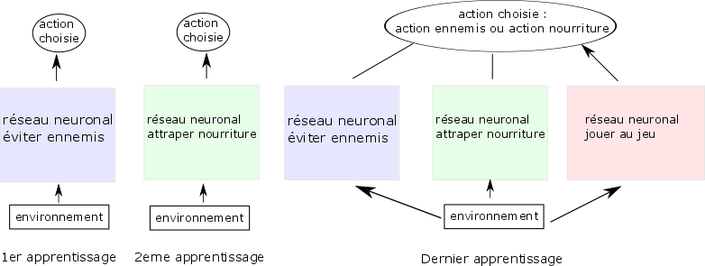
Étude sur l’apprentissage par renforcement dans les jeux
2018
Laissez libre la bande – à supprimer avant impression
Laissez libre la bande – à supprimer avant impression
Un programme autonome (agent) a pour but d’apprendre à évoluer par lui-même dans un environnement en fonction de récompenses reçues. Le comportement de l’agent est renforcé par ces dernières.
L’agent (en bleu) évolue dans un environnement où il doit apprendre à éviter les ennemis (en rouge), tout en récupérant de la nourriture (en vert). Si l’agent se fait attraper par un ennemi, le jeu se termine. Si l’agent ne parvient pas à récolter la nourriture, son endurance finit par s’estomper et le jeu se termine. Le but de l’agent est de «survivre» le plus longtemps possible.
L’apprentissage de l’agent se fait en trois étapes à travers des réseaux neuronaux artificiels:
Apprendre à éviter les ennemis
Apprendre à attraper la nourriture
Apprendre à jouer au jeu: choisir la meilleure action entre le réseau ayant appris à éviter les ennemis et le réseau ayant appris à attraper la nourriture.
Etudiant(e) : Federico Pfeiffer
Professeur : Guido Bologna

